Slide 1




It’s Pixel ppt!
유니팀즈
프로젝트sss급 무기를 찾아서
GAME START!
202111087 게임학과 유지석
201811143 게임학과 김병훈
202211067 게임학과 김도경
202010433 수학교육과 이지웅
201810947 컴퓨터과학과 손성빈

Slide 2




목차
1.게임 개요
2.게임 스토리
3.게임 설명
4.데모 영상
5.개발 일정

Slide 3



팀원소개
기획
기획
맵 UI 제작
스킬 구현 코딩
서브 코딩
유지석
김병훈
기획
기획
몬스터 구현 코딩
캐릭터 구현 코딩
에셋 일러스트
스토리 디테일
이지웅
김도경

Slide 4
팀원소개
기획
손성빈

Slide 5



Chapter
01 게임 개요
Level Up!
- 장르 : RPG , 슈팅 , 수집
- 출시환경 : PC
- 배경 : 판타지

Slide 6
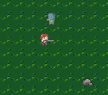
Chapter
01 게임 개요
Level Up!
프로젝트 주제
- 2D RPG 형식의 슈팅게임
- 랜덤 능력을 가진 무기 요소를 추가
- 시점 : 탑뷰

Slide 7


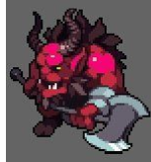

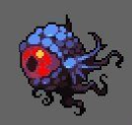
Chapter
02 게임 스토리
Level Up!
평화로운 판타지 대륙
흑마법사가 개발한 강력한 저주인
마나 전염병으로 인해 괴물들이 출현

Slide 8
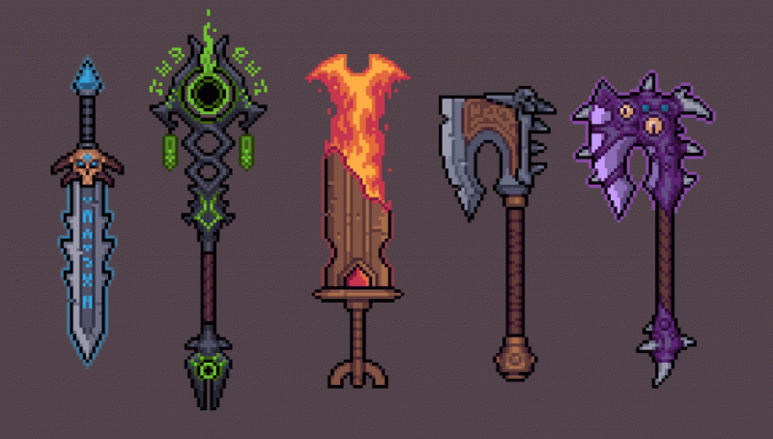
Chapter
02 게임 스토리
Level Up!
플레이어 캐릭터는 강력한 힘을 지니고 있다는 고대의 유물 무기들을 찾아 흑마법사를 제거한다
강한 유물 무기들 근처에는 무기의 마나에 이끌린 강력한 괴물들이 존재

Slide 9
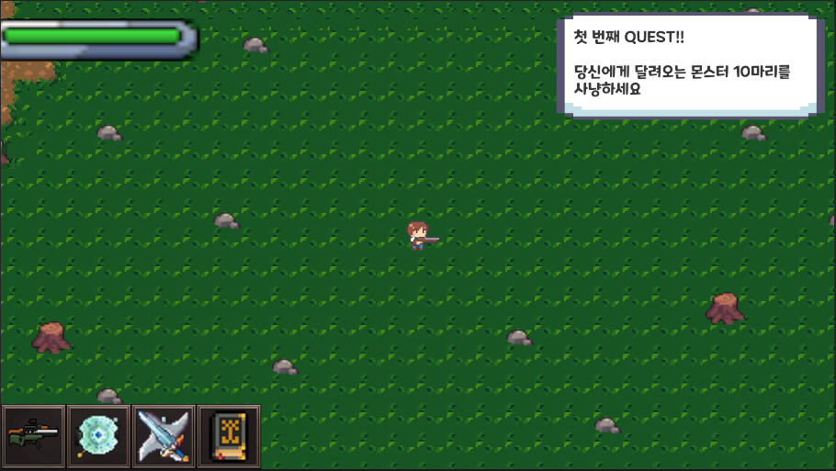
Chapter
03 게임 설명
퀘스트 표시
플레이어 체력 표시
선택한 무기창 표시
메인 UI

Slide 10
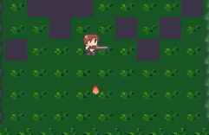
Chapter
03 게임 설명
Level Up!
- 스페이스바를 누르면 기본 공격
- 마우스 오른쪽 클릭으로 방향 이동

Slide 11


Chapter
03 게임 설명
Level Up!
- 해당 일반 몬스터를 일정 수를 잡으면 퀘스트 클리어
- 퀘스트 클리어 시 무기(스킬) 획득

Slide 12
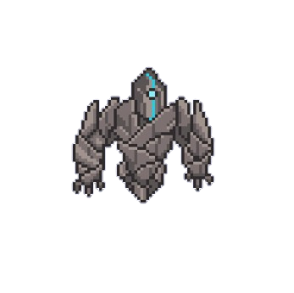

Chapter
03 게임 설명
Level Up!
- 중간 보스를 처치 시 다음 층의 길이 열림
- 중간 보스 처치 시 무기(스킬) 획득

Slide 13
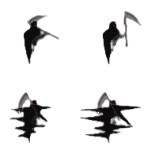
Chapter
03 게임 설명
Level Up!
- 지금까지 얻을 무기들로 최종 보스 처치할 시 게임 승리

Slide 14
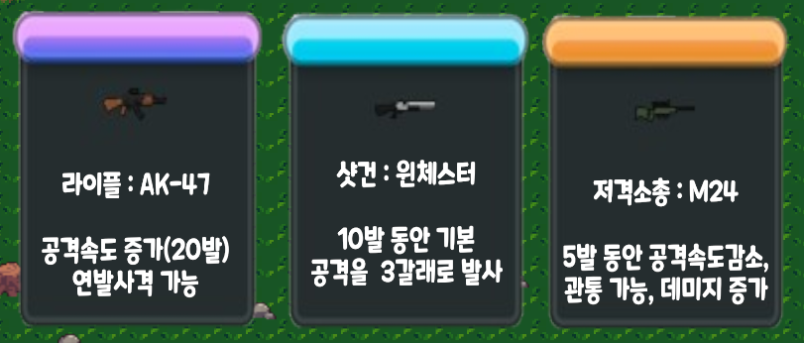
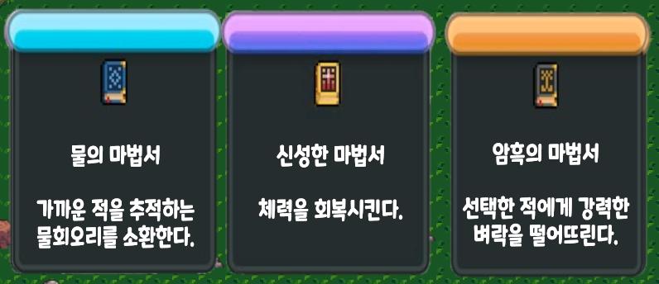
Chapter
03 게임 설명
Level Up!
- 무기획득시 3개중에 택 1
- 선택된 무기들은 각각 Q, W, E, R에 저장
- 무기는 총 4개 획득 가능

Slide 15


Chapter
03 게임 설명
Level Up!
- 해당 무기(스킬)을 사용하고 쿨타임 상태
- 스킬 쿨타임 표시

Slide 16
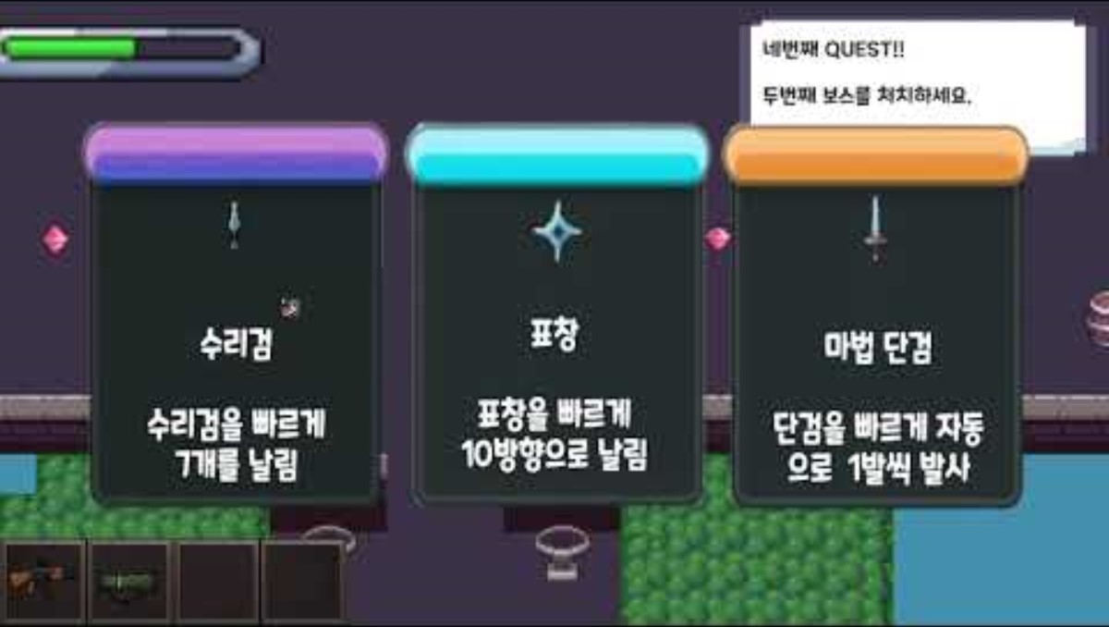
Chapter
04 데모 영상

Slide 17
Chapter
05 프로젝트 일정
Level Up!
 | 10주차 | 11주차 |  | 12주차 | 13주차 | 14주차 | 15주차
게임 기획 | 자료 수집
게임 개발 |  |  | 플레이어, 몬스터 구현 |  | 맵 UI, 스킬 구현
디버깅 |  |  |  |  |  | 디버깅
발표자료 제작 |  |  |  |  |  | 발표자료 제작

Slide 18
참고자료
타일맵 생성 참고
- 타일맵에 관해서 이것 저것 알아봅니다! - YouTube
에셋 참고
- https://itch.io/game-assets/free/tag-2d

Slide 19
발표들어주셔서 감사합니다!
Thank you!
GAME over!!

